Slide 1
区块链核心技术原理
图灵学院-诸葛老师
2018.3
QQ：394970971

Slide 2

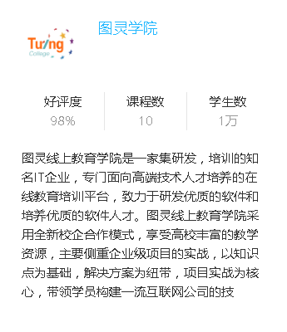

Java学习交流群号：569068099
图灵学院每晚8:20直播公开课

Slide 3
目录
比特币
区块链
密码学

Slide 4



工作近十年，曾就职于唯品会、京东电商等多家互联网公司，历任java架构师、研发经理等职位，参与并主导千万级并发电商网站与后端供应链研发体系搭建，多次参与电商大促活动技术保障，目前专注区块链与大数据相关技术研究
网名-诸葛老师

Slide 5
比特币-起源
Bitcoin(BTC): A Peer-to-Peer Electronic Cash System(点对点电子现金系统)
中本聪在2009年初挖出第一批比特币
总量不超过2100万枚

Slide 6
比特币-底层机制
去中心化，P2P分布式数字货币系统
共识机制-POW工作量证明
非对称加密算法-数字签名
区块链账本技术

Slide 7
比特币-特性
硬通货-跨境交易
易携带-只需一个私钥
隐秘性-只暴露钱包地址
无货币超发
Notes:
全球交易，电商无国界

Slide 8
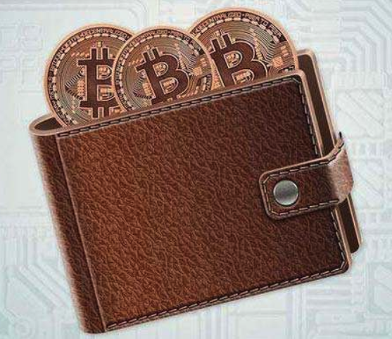
比特币-钱包
钱包就是P2P里的P(节点)，主要用来管理私钥和比特币转账地址
钱包分类
轻钱包-只存储维护跟你自己交易相关的数据
中心化钱包-数字货币交易所
钱包下载地址：
https://bitcoin.org/zh_CN/download

Slide 9
比特币-产生
比特币由矿工挖矿产生
生成的比特币被记录在矿工的名下
比特币通过矿工的公钥哈希值锁定
比特币通过交易(UTXO)在节点之间转移
UTXO-未花费的交易

Slide 10
比特币-UTXO
UTXO(unspent transaction output)-未花费交易输出
比特币拥有者的公钥锁定(加密)的一个数字
UTXO 就是比特币，比特币系统中只有UTXO，没有比特币
新的UTXO 由挖矿或交易产生
UTXO存在全节点的数据库里
转账交易消耗自己的UTXO，同时生成新的UTXO，并用接收者的公钥锁定
比特币系统中用户的“余额”实际上并不直接存在，而是通过计算得来

Slide 11
比特币-交易模型
交易输出(UTXO)
锁定的比特币数量
锁定脚本(用接收者的公钥哈希)
交易输入(UTXO+解锁脚本)
解锁脚本(发送者的签名和公钥)
签名-对发送者和接收者的公钥哈希以及整个交易签名
tx1
tx2
Input(A)
Output(B)
Input(B)
Output(C)

Slide 12
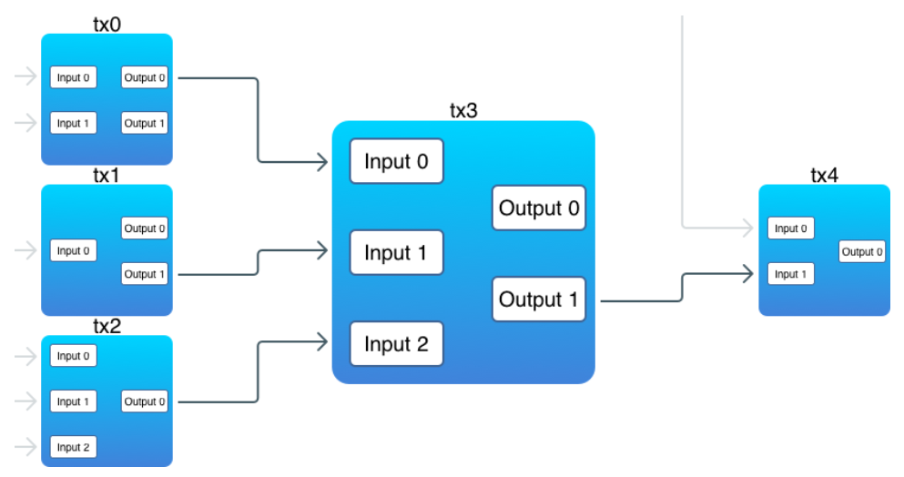
比特币-交易模型

Slide 13
比特币-交易全流程
起初，第一个挖出的区块里面包含了一个 coinbase 交易。在 coinbase 交易中，没有输入，所以也就不需要签名。coinbase 交易的输出包含了一个哈希过的公钥（使用的是 RIPEMD16(SHA256(PubKey)) 算法）
当一个人发送币时，就会创建一笔交易。这笔交易的输入会引用之前交易的输出。每个输入会存储一个公钥（没有被哈希）和整个交易的一个签名。
比特币网络中接收到交易的其他节点会对该交易进行验证。除了一些其他事情，他们还会检查：在一个输入中，公钥哈希与所引用的输出哈希相匹配（这保证了发送方只能花费属于自己的币）；签名是正确的（这保证了交易是由币的实际拥有者所创建）。
当一个矿工准备挖一个新块时，他会将交易放到块中，然后开始挖矿。
当新块被挖出来以后，网络中的所有其他节点会接收到一条消息，告诉其他人这个块已经被挖出并被加入到区块链。
当一个块被加入到区块链以后，交易就算完成，它的输出就可以在新的交易中被引用。

Slide 14
区块链-分布式账本系统
共识机制-POW工作量证明
通过挖矿证明自己是善意节点，并获得生成区块和在该区块记账的权利
基于P2P网络，每个全节点都存储着最全的比特币交易记录
新区块通过包含前一个区块头部的哈希值(区块的唯一标识)建立链接关系
区块里装的就是所有的比特币交易记录(UTXO)
0
1
2
3
4
5
6

Slide 15
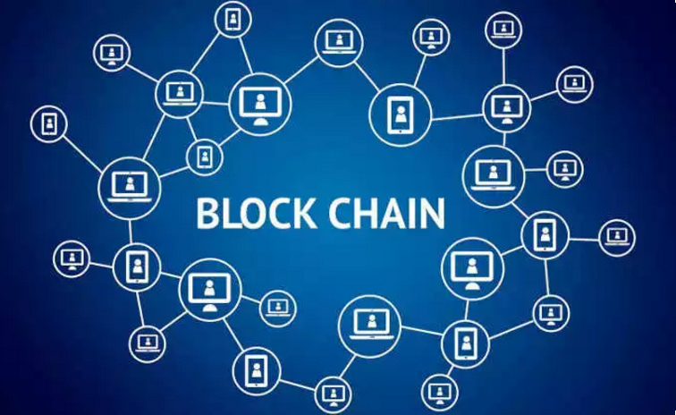
区块链网络
区块链节点
矿工-运行于强大或专用的硬件（比如 ASIC）之上，主要目的是挖矿
全节点-这些节点验证矿工挖出来的块的有效性，并对交易进行确认。
SPV节点-简单支付验证，如钱包节点

Slide 16
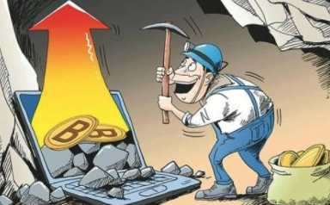
区块链-挖矿
在全网中和其他节点竞争计算(解一个难题)的过程
证明自己是非恶意节点
获得的权利和义务
记账权-把交易写入区块里
广播义务-把区块在全网广播
获得的奖励
挖矿奖励-12.5BTC
收取交易手续费

Slide 17
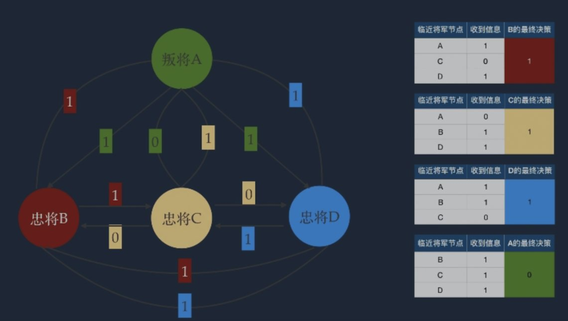
区块链-共识机制
拜占庭将军问题-共识机制之一

Slide 18

区块链-共识机制
POW(Proof of Work)-工作量证明
通过付出大量工作代价证明自己是非恶意节点
计算一个随机数(nonce)，算出的正确随机数即POW
获取记账权利
打包交易并通知其它节点
理性人都是逐利的，POW抑制了节点的恶意动机

Slide 19
区块链-交易确认
当一项交易被链上的区块收录后，就是交易确认
在此区块之后每产生一个区块，此项交易的确认数相应加1
经过6个以上区块确认的交易才是安全确认的，因为篡改成本巨大
比特币钱包可以设置交易确认数

Slide 20
区块链-区块生成
矿工在挖矿前要组建区块
将coinbase交易打包进区块
将交易池中高优先级的交易打包进区块
创建区块头部
挖矿成功后，将计算出来的随机数nonce(POW)填入区块头部，并向临近节点传播
0
1
2
3
4
5
6
版本号
父区块哈希
Merkle树根
时间戳
难度值
nonce

Slide 21
区块链-区块验证
相邻节点收到新区块后，立即做以下验证
验证POW的nonce值是否符合难度值
检查时间戳是否小于当前时间两小时
检查merkle树根是否正确
检查区块size要小于区块size的上限
第一笔交易必须是coinbase交易
验证每个交易

Slide 22
区块链-分类
公有链
任何人都可以参与使用和维护，信息公开，如比特币，以太坊等
联盟链
若干组织共同维护，使用有权限限制，信息受保护，如银联组织
私有链
集中管理者进行限制，内部少数人可以使用，信息不公开

Slide 23
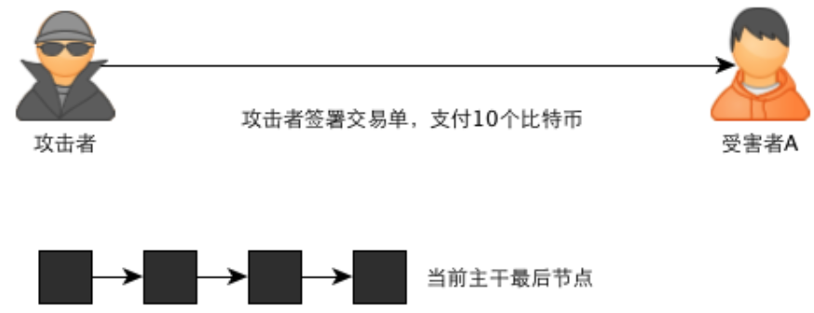
区块链-篡改账本
双花问题：同一笔比特币被支付多次

Slide 24
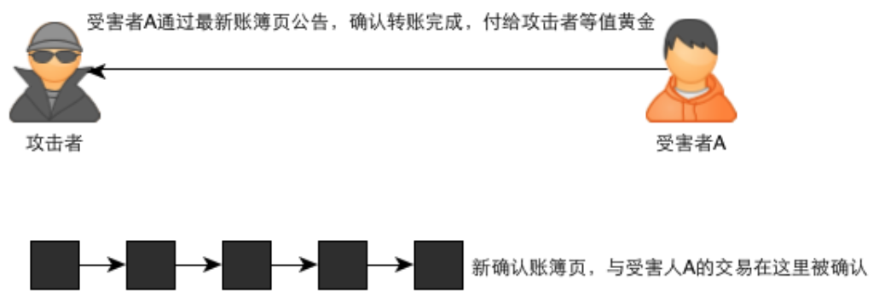
区块链-篡改账本
双花问题

Slide 25
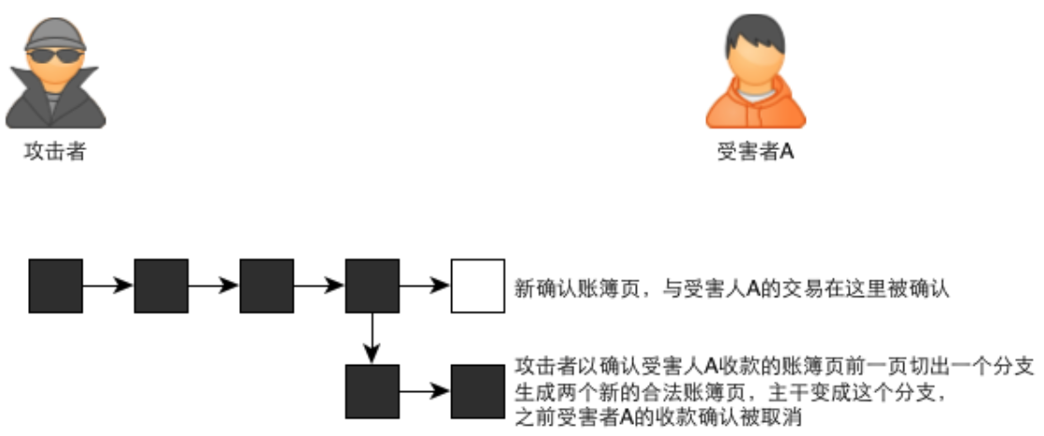
区块链-篡改账本
双花问题

Slide 26
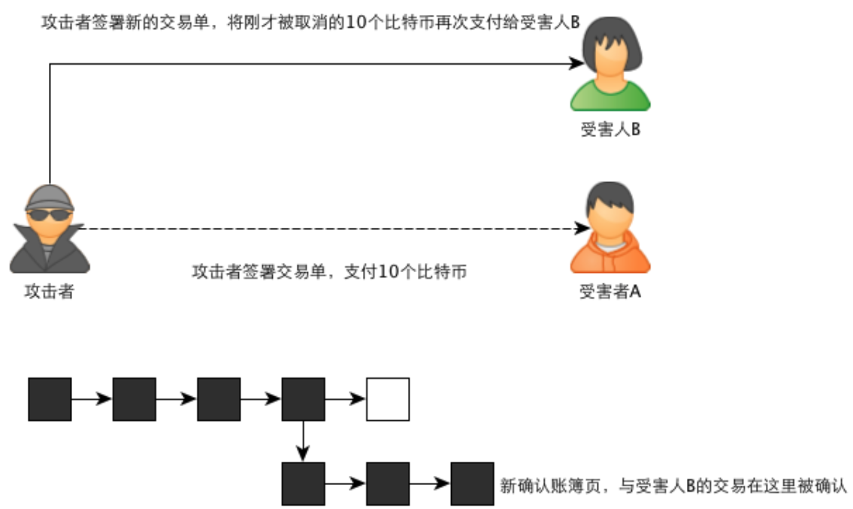
区块链-篡改账本
双花问题

Slide 27
区块链-P2P
交易广播
区块广播
钱包广播-主要是广播钱包的公钥

Slide 28
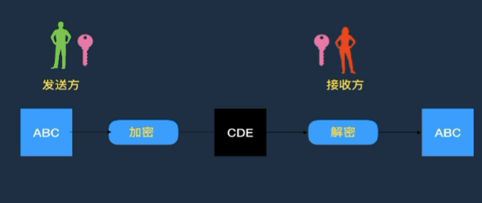
密码学-对称加密
对称加密-加解密钥相同
缺点：无法确保密钥被安全传递
常用算法：DES、3DES（TripleDES）、AES等

Slide 29
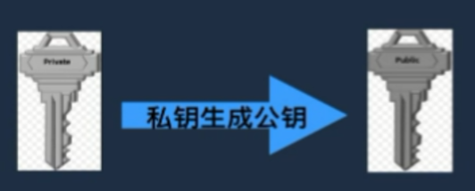
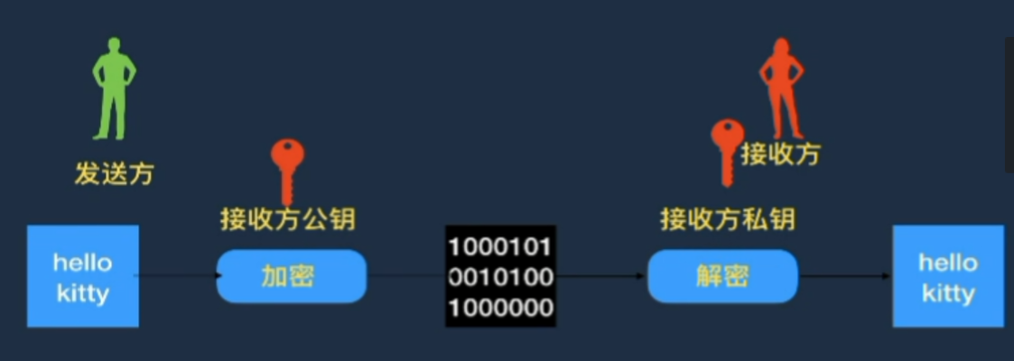
密码学-非对称加密
非对称加密-公私钥加密对，公钥加密，私钥解密
公钥由私钥生成，私钥可以推导出公钥
从公钥无法推导出私钥
优点：解决了密钥传输中的安全行问题
常用算法：RSA、ECC（椭圆曲线加密算法)
使用场景：SSH安全验证等
问题：解决了信息传送的问题，如何验证发送方是正确的了?

Slide 30
密码学-哈希(Hash)
哈希-将一段数据(任意长度)经过计算转换成一段定长的数据
不可逆性-几乎无法通过哈希的结果推导出原文
无碰撞性-两个不同原文哈希后的结果一定不同
常用算法：MD5，SHA256
使用场景
数据库中的用户密码存储(MD5)
挖矿计算(SHA256)

Slide 31
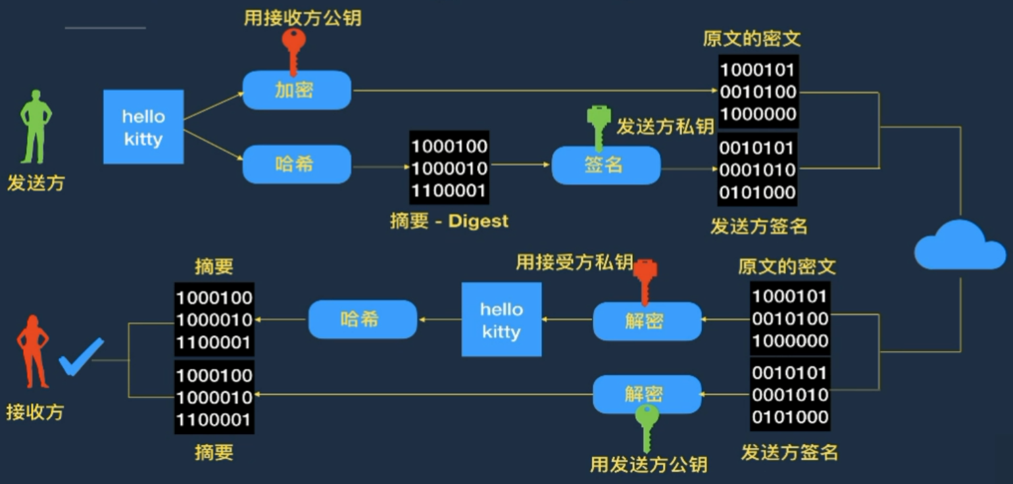
密码学-数字签名
数字签名-公私钥加密对，私钥签名，公钥解签名
使用场景-比特币交易验证等

Slide 32
Java实现区块链与比特币
区块链结构
挖矿生成新区块
共识机制
比特币交易
比特币钱包
区块链P2P网络通讯

Slide 33


Slide 34
vip课程咨询找小乔qq:895900009，虞姬qq:2686464750
Java学习交流群号：722040762，658706010
往期视频找大乔老师qq:3070163232
主讲老师：诸葛老师

